Slide 1



ОТКРЫТЫЕ ДАННЫЕ ТОМСКОЙ ОБЛАСТИ
2018
RND-Division
Заслонкина Полина
Чугунов
Роман
Кульневич
Алексей
Радишевский
Владислав

Slide 2
Актуальность
  Проблема: Отсутствие сервисов визуального анализа и исследования трендов вакансий
  Цель: Аналитический сервис, доступный для понимания людям всех профессий
  Целевая аудитория: соискатели, аналитики, исследователи
2/12

Slide 3
Существующие решения
  Отдельные публикуемые исследования.
  Отсутствие сервисов обработки данных о вакансиях и трендах.
3/12

Slide 4
Источники данных
HeadHunter, МойКруг, LinkedIn
Для получения данных используется API данных сервисов
Собранные данные после сбора обрабатываются и приводятся к единому формату
Собираемые данные вакансий: регион, населенный пункт, название вакансии, зарплата, опыт, работодатель, описание вакансии, наличие технологий в необходимых навыках
4/12

Slide 5










Основные компоненты разработки:
- Парсер данных
- Модуль предобработки данных
- Модуль аналитики
- Модуль визуализации: граф компетенций, тепловая карта
Анализ
Архитектура приложения
БД
Визуальное представление
5/12

Slide 6
Описание архитектуры
  Данные считываются с помощью headhunter API в базу
  Модуль предобработки: подготовка данных для построения графа, тепловой карты, прогнозирования
  Модуль аналитики: прогноз зарплаты
  Модуль визуального представления: статистические графики, тепловая карта, граф компетенций
6/12

Slide 7
Сценарий использования
Пользователь аутентифицируется в системе
Вкладка «статистика» - построение графиков данных
Сетевой анализ: визуализация графов связей технологий, прогноз зарплаты, тепловая карта вакансий
Ресурсы: возможность загрузки данных других источников
9/12

Slide 8
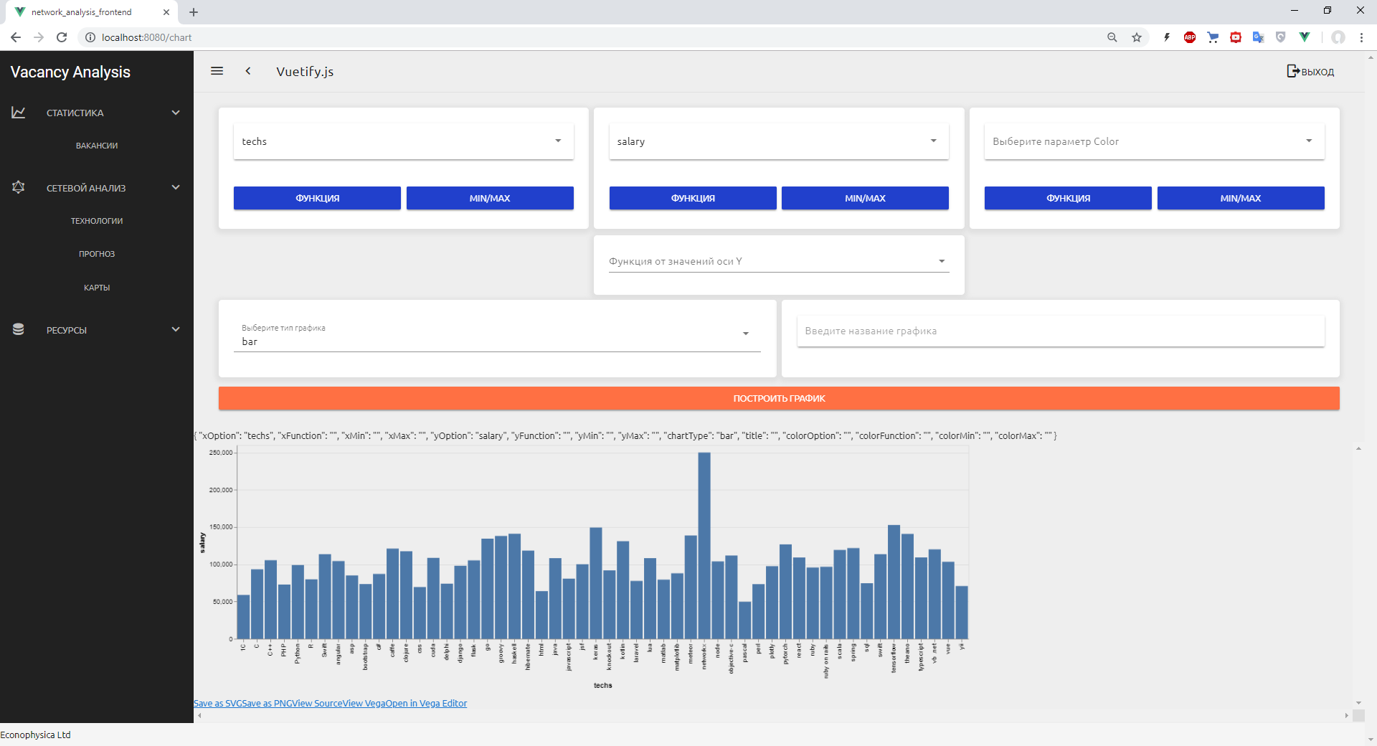
Визуальное представление приложения
7/12

Slide 9
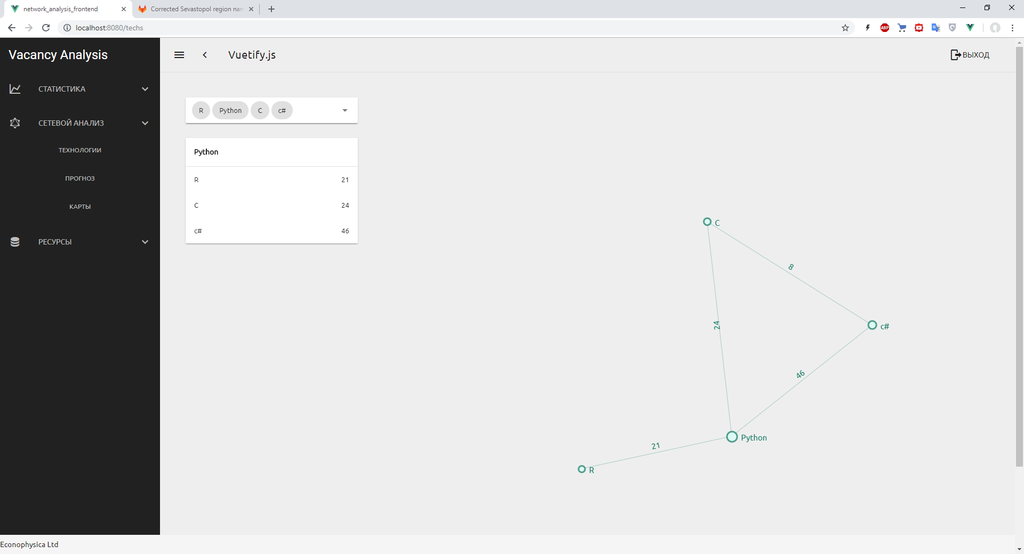
Визуальное представление приложения
8/12

Slide 10
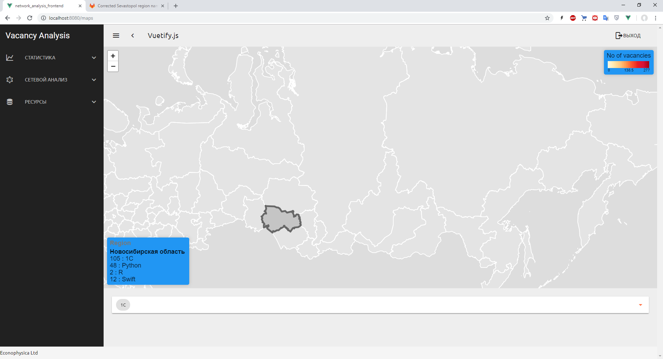
Визуальное представление приложения
9/12

Slide 11



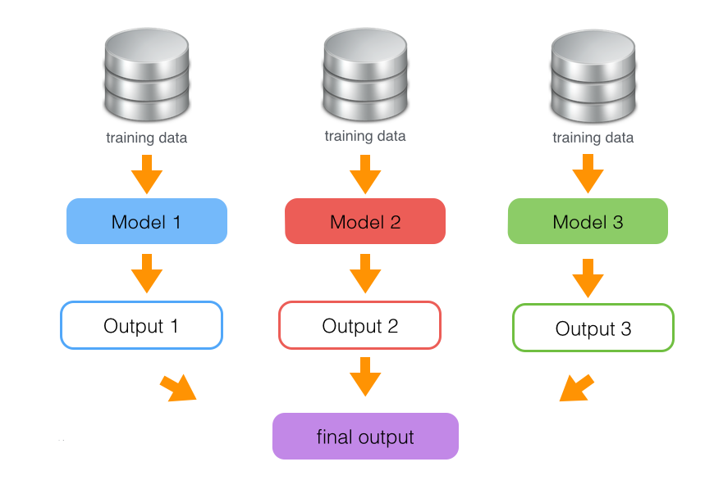
Модель предсказания
Result
Бинарные признаки (х):
C# : [1 / 0]
Java : [1 / 0]
Python : [1 / 0]
…
Ожидаемая зарплата (у):
ХХ.хх
11/12

Slide 12
Будущие задачи
  Добавление новых признаков в модель предсказания зарплаты (doc2Vec + SVD -> Xgboost)
  Авторизация: разграничение прав для пользователей, администратора БД и т.д.
  Сбор данных с других источников вакансий
  Расширение функционала: link power prediction для предсказания актуальных связок компетенций
  Аналитика вакансий не-IT областей
11/12

Slide 13
Спасибо за внимание!
RnD Division

